Slide 1
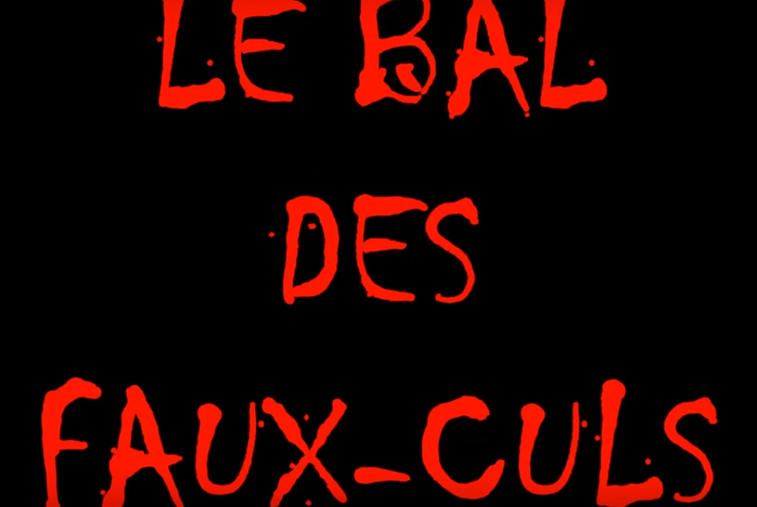
Le Bal des faux culs
en Ariège N° 2
Une si belle région

Slide 2

(Familier) (Péjoratif) Situation où un grand nombre d’intervenants se comporte de manière fausse par mensonge et de personnage à double personnalité suivant avec qui ils sont ! Donc à les ignorer , Car c’est inacceptable ce genre de comportement !

Slide 3

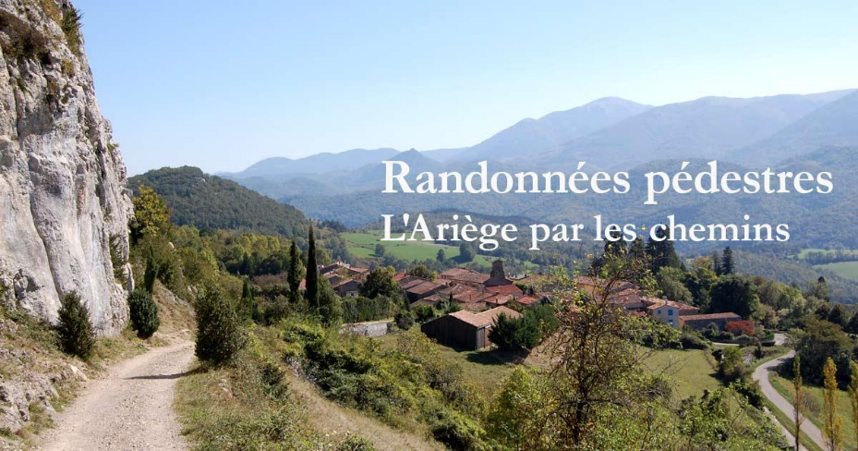
La Randonnée

Slide 4
la plus belle sur « faux culs » est : « Les gens apprécient les faux culs : ils se reconnaissent en eux, et ça fait tellement de bien quand on surprend quelqu'un le pantalon baissé et que ce n'est pas vous

Slide 5
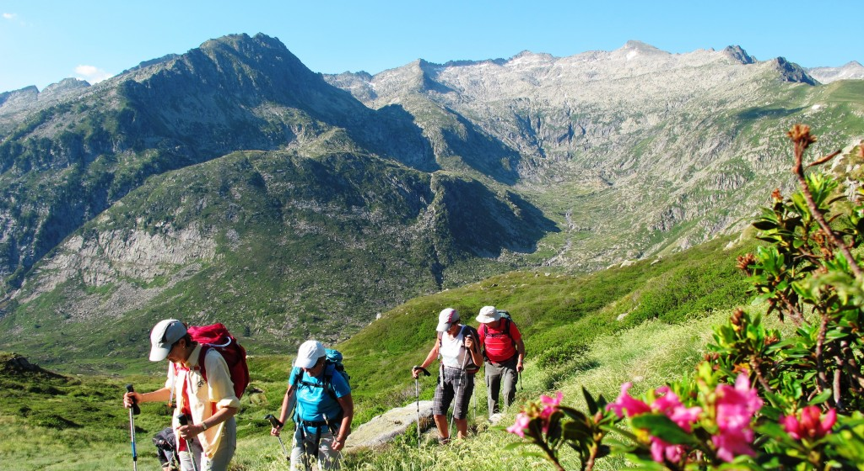

Slide 6


Slide 7
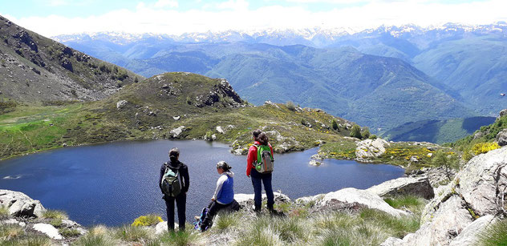

Slide 8
Avoir été Ami(e) une
fois c’est déjà de trop
et normal que je te refuse
de t’apporter la moindre
aide , car me poignarder
dans le dos c’en est de
trop pas question de
quoique se soit ! …

Slide 9
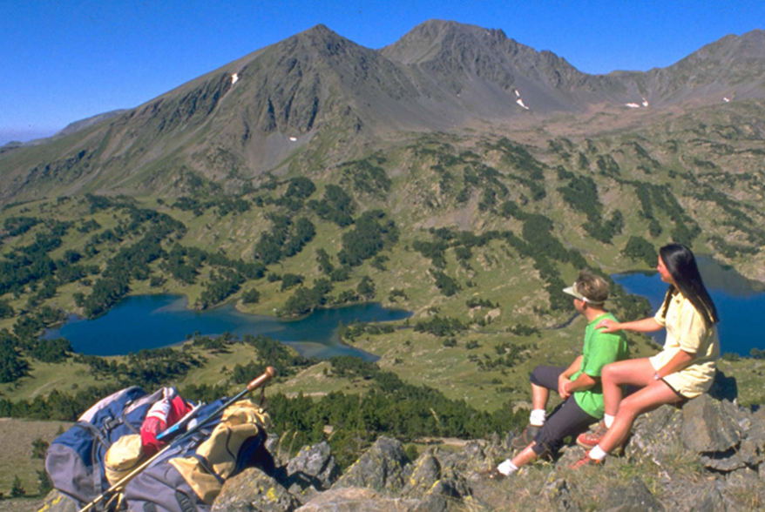

Slide 10
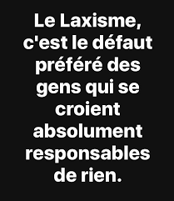

Slide 11
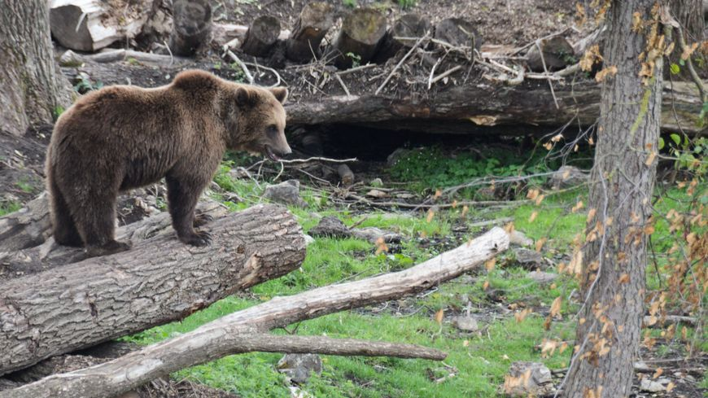

Slide 12


Slide 13
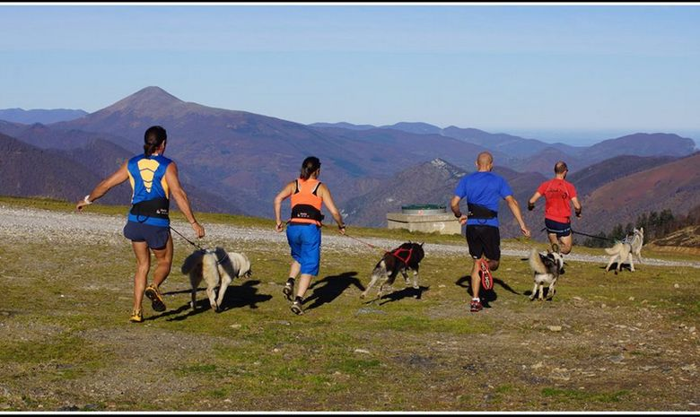

Slide 14
Et vont même , jusqu’à
utiliser tes amis pour en
essayé de te déstabiliser dans
ton dos , car c’est là leur
meilleur place , alors qu’ils
t’ont fait bonne mine et
d’avoir eu besoin de toi !

Slide 15
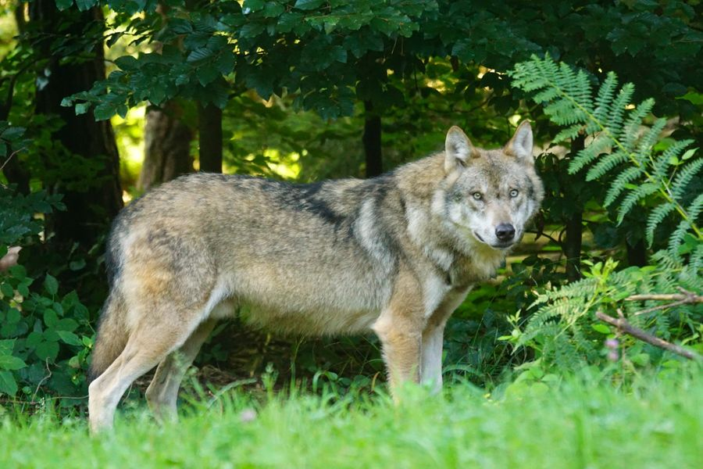

Slide 16
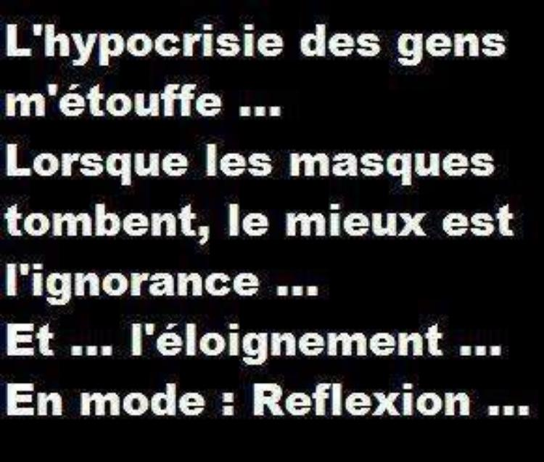

Slide 17
C’était
Le Bal des faux culs
en Ariège
Une si belle région

